Slide 1
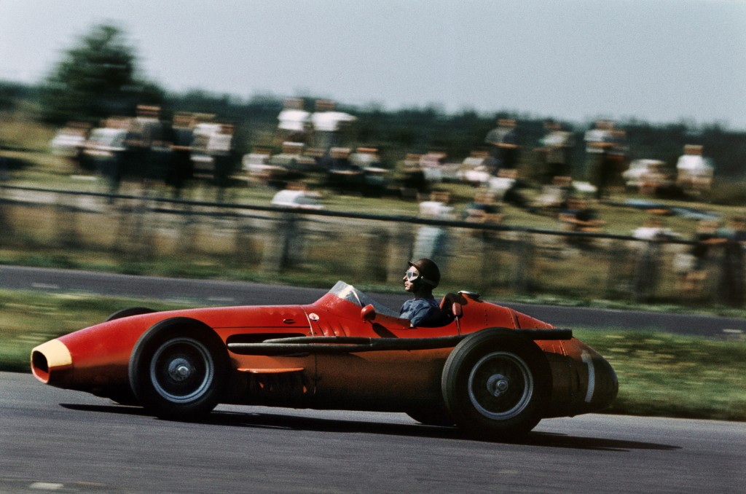



eaglenest8@hotmail.com
Juan Manuel Fangio
2ª parte
____________________

Slide 2
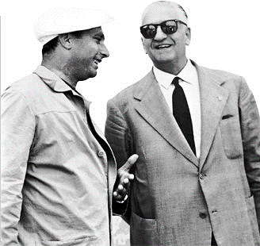
Un antiguo edificio de 1906, en el que había funcionado la municipalidad
y el concejo deliberante de Balcarce, fue elegido para establecer el museo.
El automovilista donó parte de sus trofeos y una gran variedad de automóviles a la municipalidad de Balcarce en 1983
para su posterior presentación en el museo.
Finalmente, el 22 de noviembre de 1986 fue inaugurado
el Centro Tecnológico-Cultural
y Museo del Automovilismo Juan Manuel Fangio.
La renovación del edificio y su contenido provocaron
en los visitantes y en el periodismo mundial un asombro
que lo llevaron a ser calificado como el museo de automovilismo más importante de América del Sur y el mejor dedicado
a un piloto de competición.
Al concluir su objetivo, la Comisión Pro-Museo fue disuelta. Sin embargo, a instancia de Fangio
Juan Manuel Bordeu, se creó la Fundación Museo del Automovilismo Juan Manuel Fangio, entidad que administra y rige el destino del museo y se encarga de preservar,
mantener y acrecentar el patrimonio deportivo de Fangio.

Slide 3
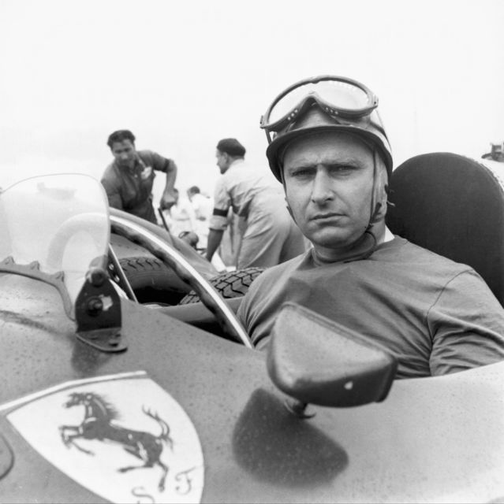
Disminución de la salud y fallecimiento
Fangio recibiendo el premio Konex de Brillante en 1981.
Su salud fue deteriorándose en las últimas décadas de su vida.
En diciembre de 1970, sufrió un grave ataque cardíaco y en 1981,
luego de realizar una exhibición con un Mercedes-Benz 300 SLR en Dubái,
tuvo una indisposición cardíaca.
Fue sometido al año siguiente a una intervención quirúrgica
en la cual el doctor René Favaloro le implantó cinco bypass.
A fines de la década de 1980 fue diagnosticado con insuficiencia renal crónica
y en 1992, fue operado para extraerle un tumor benigno de los riñones.
Padeció una infección intestinal en 1993 en Stuttgart, por lo que debió ser internado.
A fines de ese año debió ser ingresado nuevamente por quince días
en la Clínica Mater Dei a causa de una hipercalcemia sanguínea.

Slide 4
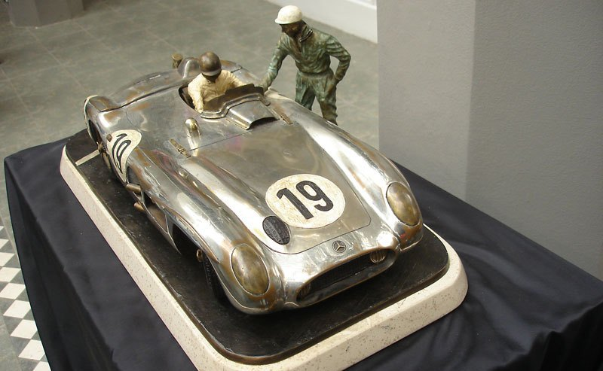

Slide 5
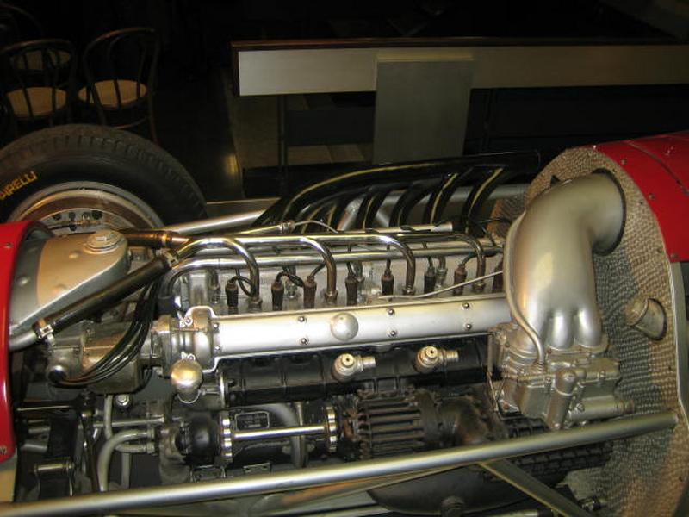
En sus últimos años debía someterse a tres sesiones semanales de diálisis
a cargo del doctor Roque Sala al mismo tiempo que comenzó con una progresiva
pérdida del conocimiento y problemas motores derivados de sus anteriores patologías.
Luego de una internación de urgencia en enero de 1995,
se recluyó en su vivienda de Palermo Viejo,
donde continuó con el tratamiento y abandonó prácticamente todas sus apariciones públicas.
El 14 de julio de 1995 padeció una insuficiencia respiratoria con exceso de flemas que motivó su internación
en la Clínica Mater Dei, donde fue diagnosticado
con bronconeumonía.
Dos días después tuvo una crisis respiratoria su diagnóstico se agravó el 17 de julio cuando sufrió
una descompensación en su estado de salud que hasta ese entonces se mantenía estable.
Falleció a la edad de 84 años a las 4.10 UTC en Buenos Aires.

Slide 6
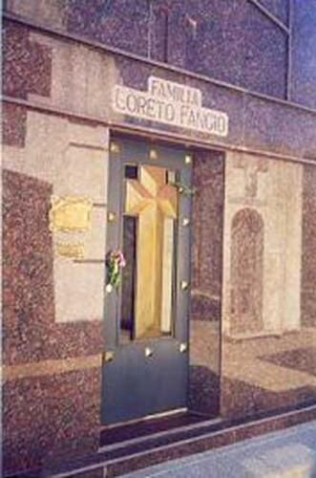
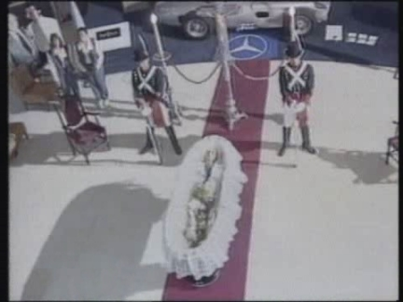
Luego de su deceso, el presidente Carlos Menem dispuso el Salón Blanco de la Casa de Gobierno
para su funeral.
El presidente de la FIFA,
Joao Havelange,
expresó sus condolencias
Jackie Stewart,
tricampeón mundial de Fórmula 1,
decidió viajar para las exequias.
Posteriormente sus restos
fueron trasladados
para un nuevo velorio
en la sede central
del Automóvil Club Argentino
y otro en el Museo Fangio
para luego ser finalmente colocados
en el panteón familiar
del cementerio de Balcarce.

Slide 7
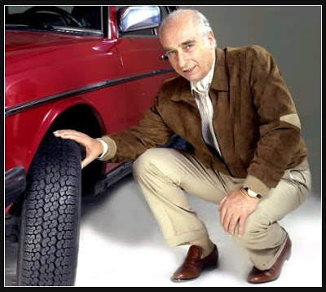

Slide 8
Monumentos.
El artista español Joaquim Ros Sabata diseñó cinco estatuas con su imagen.
En Puerto Madero (frente a la sede de Mercedes Benz Argentina),
Monte Carlo (Mónaco),
En el circuito de Montmeló (España),
Nürburgring (Alemania)
Monza (Italia).
En su honor, la compañía nacional de petróleo y gas, Repsol YPF,
lanzó la línea de combustible «Fangio XXI».
En junio de 2011, conmemorándose el centenario de su nacimiento, fue homenajeado
en todo el mundo y se realizaron diversas actividades oficiales que incluyeron
un desfile cívico militar en su ciudad natal
sucedido por la presentación de un monumento en su honor.

Slide 9
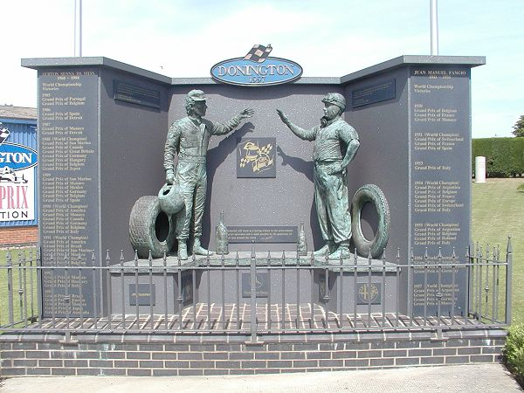
El monumento a Ayrton Senna y Juan Manuel Fangio en los jardines de Donington Grand Prix

Slide 10
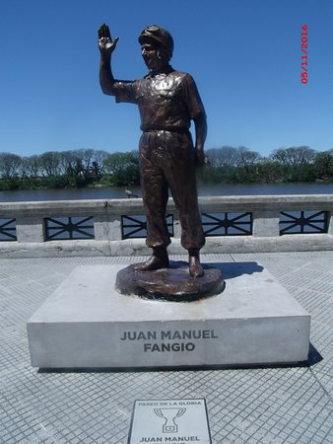
"No creo que sea justo compararme con Fangio,
pues ahora los autos son más seguros,
logró sus campeonatos a una tremenda velocidad
teniendo en cuenta los vehículos que existían en su tiempo.
Fangio fue muy superior a nosotros".
Michael Schumacher

Slide 11
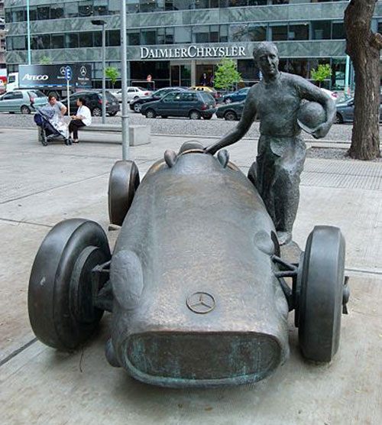
"Fue el más importante de todos los tiempos.
Era un artista del volante.
Pese a ser mi rival toda la vida,
para mí era una figura paterna".
Stirling Moss

Slide 12
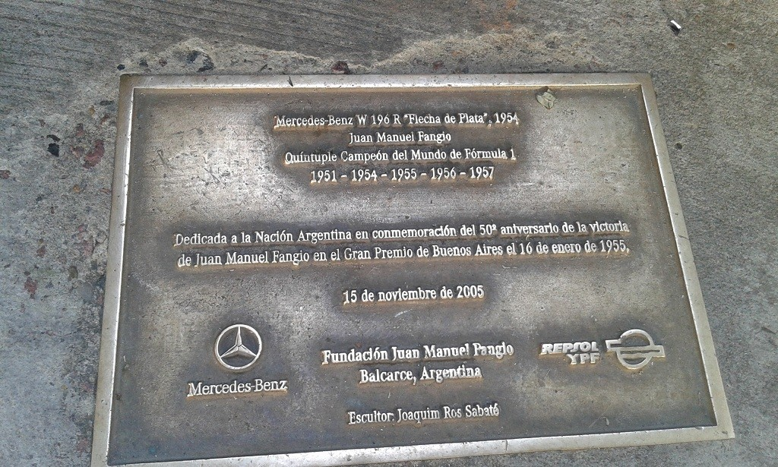
"Correr no es sólo conducir un coche.
Es también ser íntegro, vivir una pasión,
marcar una historia.
Es por eso que nadie va a igualar a Fangio".
Ayrton Senna

Slide 13
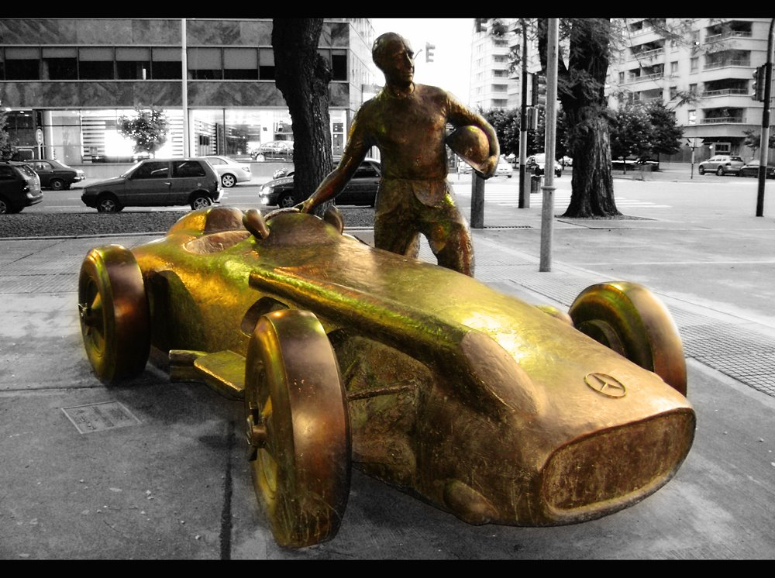
"Fue el mejor de todos.
Sus rasgos más notables fueron su personalidad y su simpatía".
Niki Lauda

Slide 14
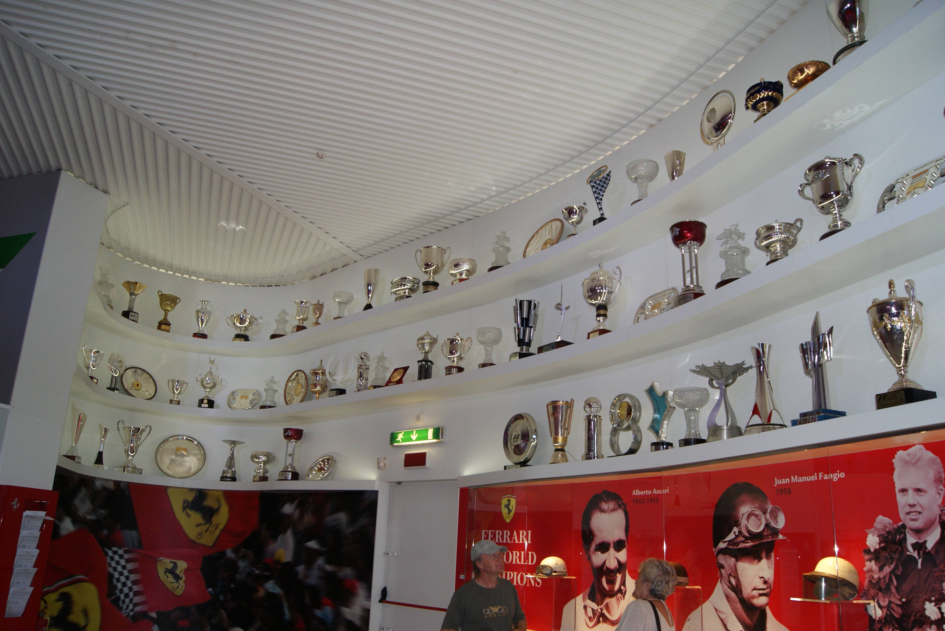

Slide 15
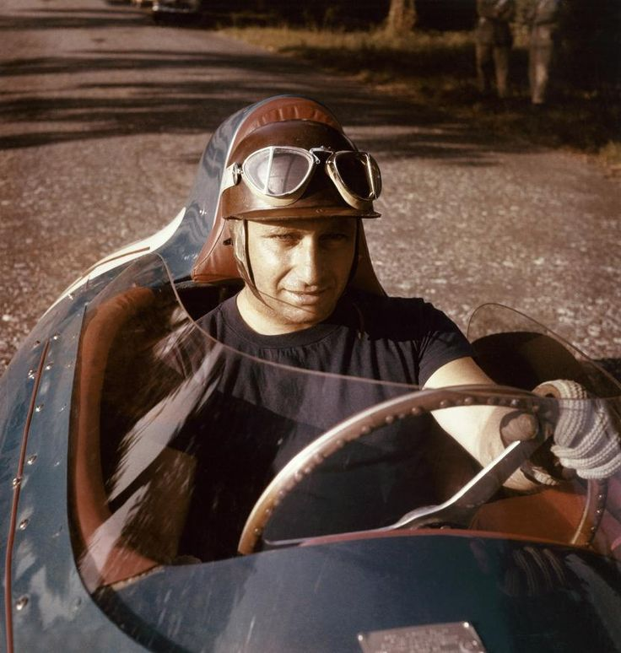
Reconocimientos
«Hay que intentar ser el mejor,
pero nunca creerse el mejor.»
Juan Manuel Fangio
1949
Placa de plata «en prueba de admiración»
de la Asociación Cordobesa de Volantes.
Medalla al Caballero del Deporte otorgada
por el presidente Juan Domingo Perón.
Cóndor de Oro «en honor al mérito»
del Autómovil Club de Mendoza.
1950
Medalla de Oro
«en homenaje a su actuación en Europa»
de la Asociación de Volantes de Chile.

Slide 16
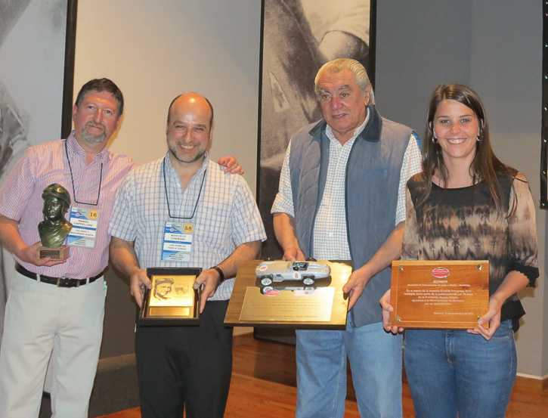
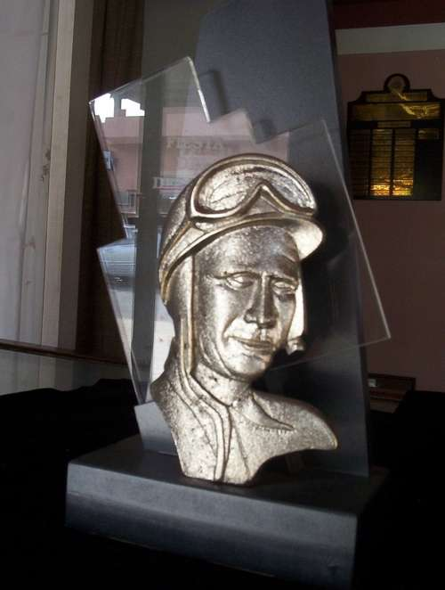

Slide 17
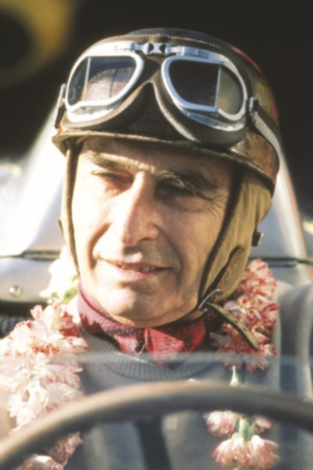
1954
: Premio Olimpia de Oro de la Asociación
de Periodistas Deportivos de la República Argentina.
1955
: Premio Tazio Nuvolari por parte del periodismo italiano.
1956
: Trofeo de la Asociación Argentina de Volantes de Rosario.
1957
: Trofeo al Conductor del Año por parte del Gremio
de Cronistas de Automovilismo Británico.
• Distinción como Maestro de Nürburgring.
Huésped de Honor de Alemania
por parte del presidente Theodor Heuss.
1958
: Oficial de la Orden al Mérito de la República Italiana
en el grado de Comendador,
designado por el presidente Giovanni Gronchi.
• : Premio de la Academia Francesa de Deportes.

Slide 18
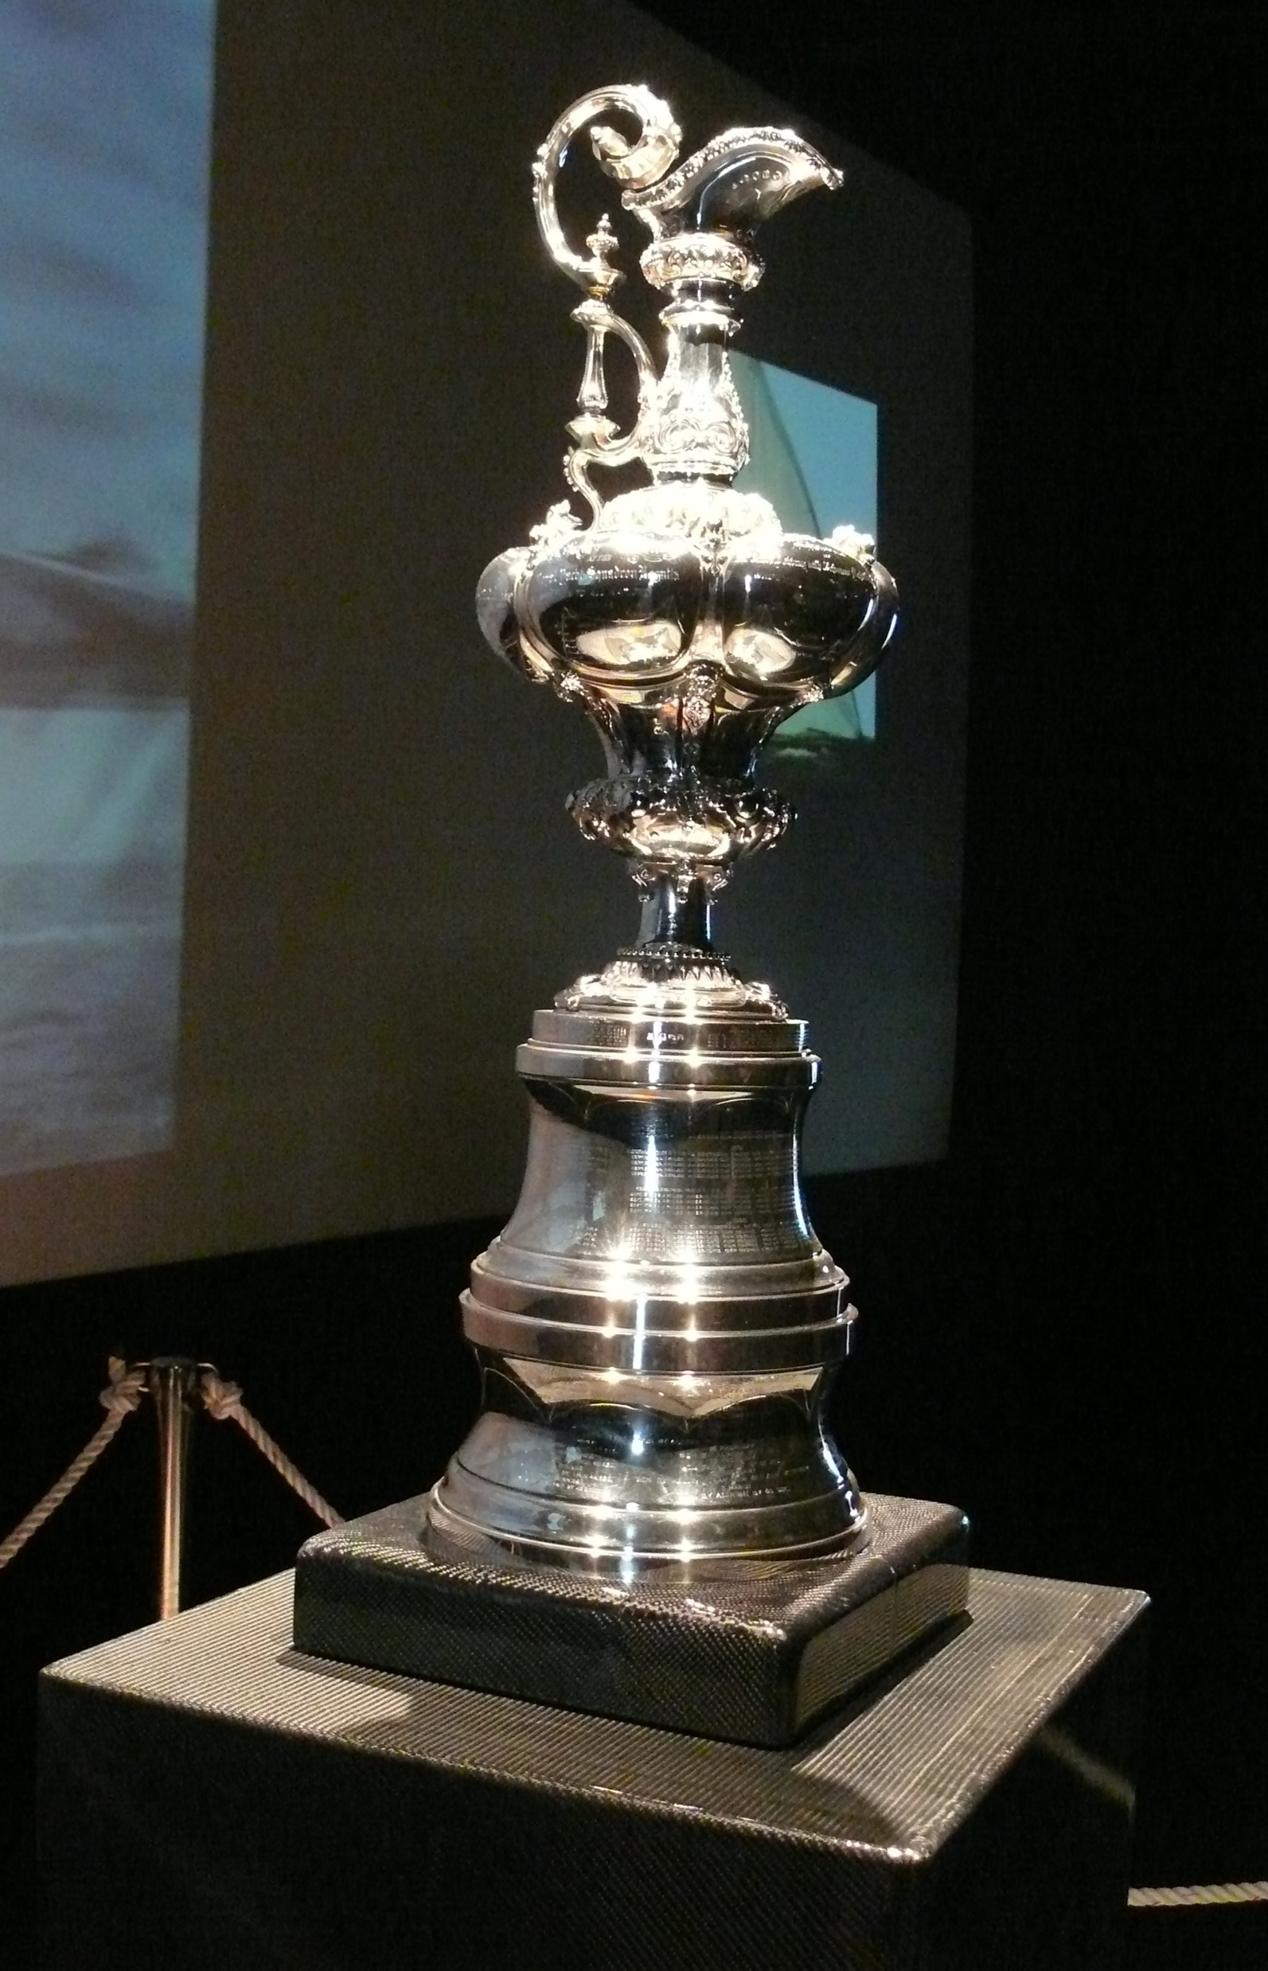
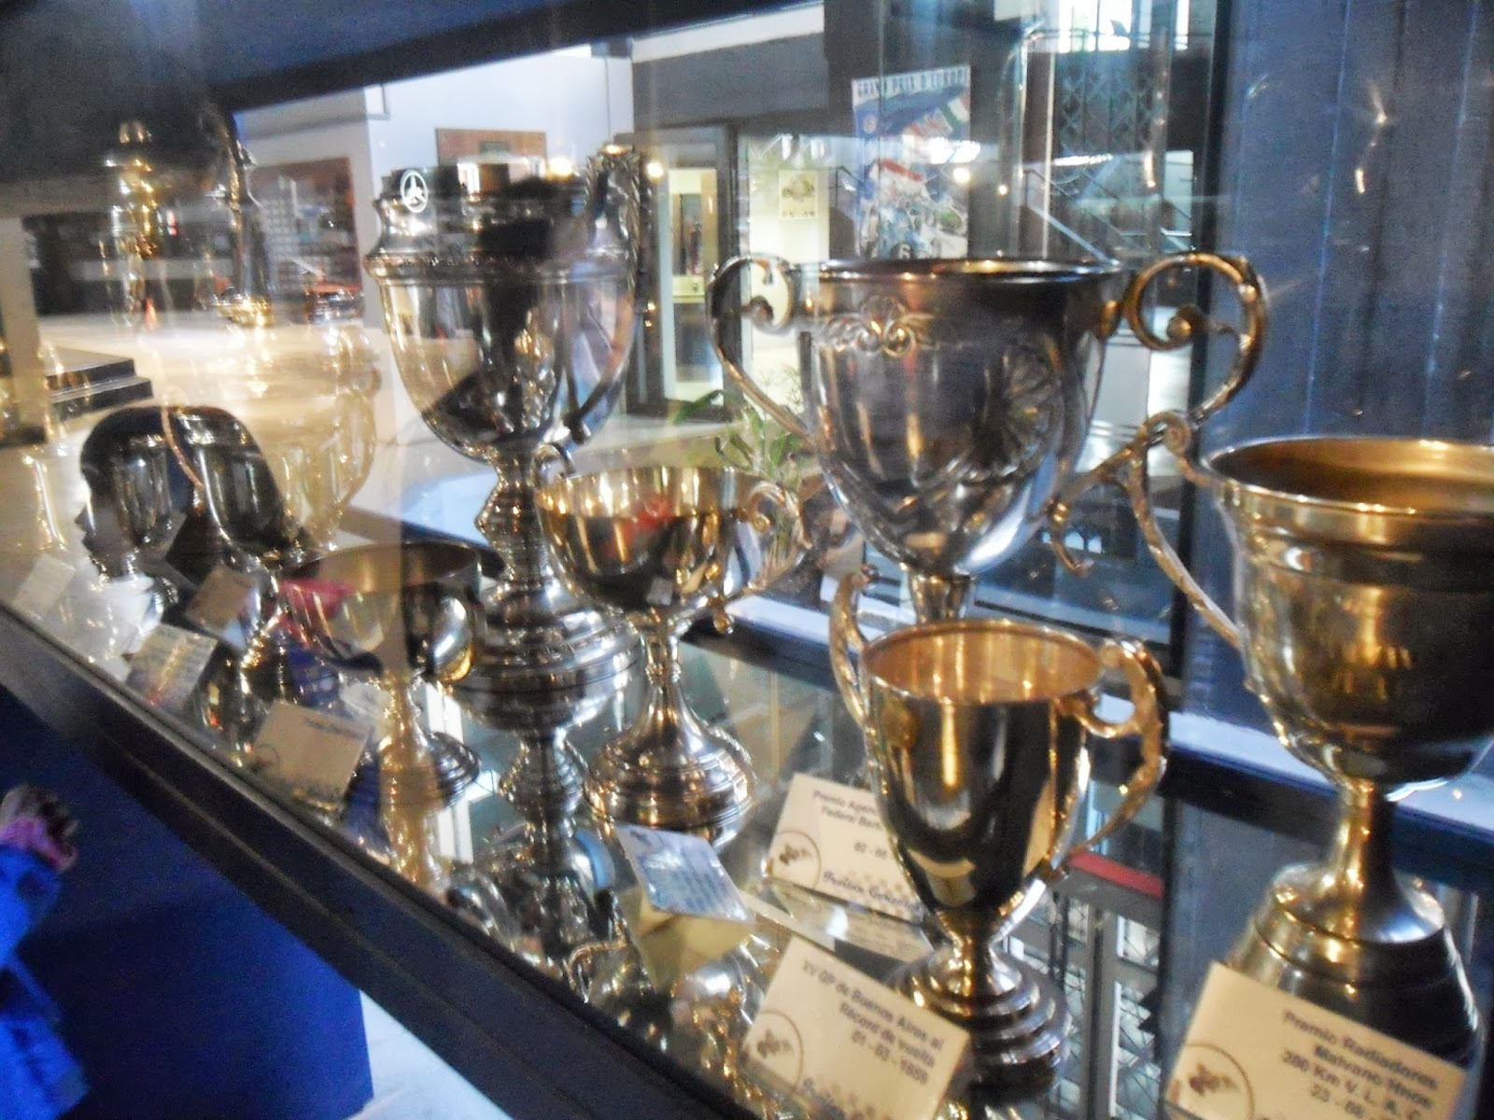

Slide 19
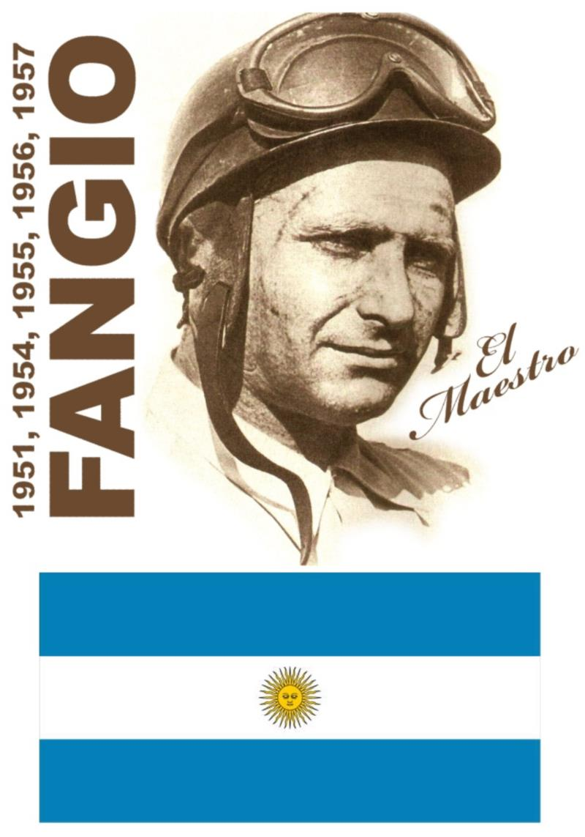
1969
: Oficial de la Orden al Mérito de la República Italiana
en el grado de gran oficial por el presidente Giuseppe Saragat.
1972
: Inauguración del Autódromo Juan Manuel Fangio
en la ciudad de Balcarce.
1973
: Ciudadano ilustre de la Ciudad de Buenos Aires.
1976
: Orden al Mérito de la República de Alemania
en el grado de comendador por el presidente Walter Scheel.
1978
: Comendador de la Orden Nacional de Costa de Marfil
por el presidente Félix Huphouet Boigny.

Slide 20
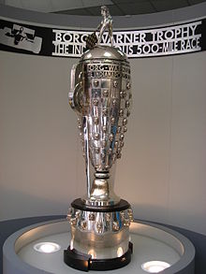
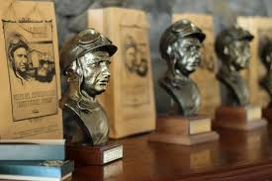

Slide 21
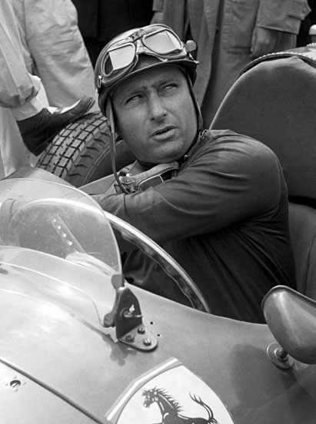
1979
: Comendador de Gracia Magistral
de la Soberana, Militar, Hospitalaria
Orden de San Jorge de Carincia.
: Trofeo Juan Manuel Fangio de la revista El Gráfico.
1980
: Elegido el «mejor automovilista de todos los tiempos» por una encuesta de la International Racing Press Association.
: Miembro de Honor de la Federación Internacional
de Automovilismo Deportivo.
Premio Konex de Brillante.
1982
: Trofeo de la revista Quatro Rodas de Brasil.
: 1984: Medalla de Vermeil en París.
1986
: Distinción del Club International Des Ancient Pilotes
de Grand Prix.

Slide 22
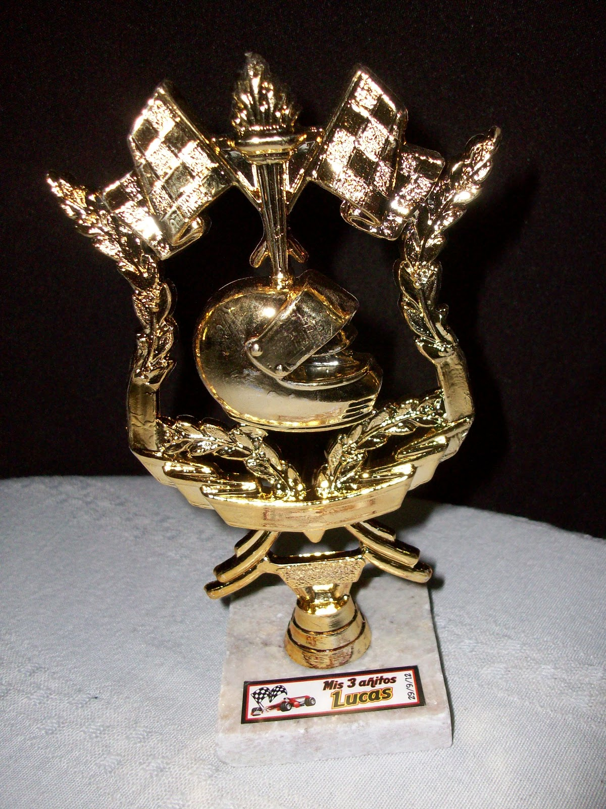
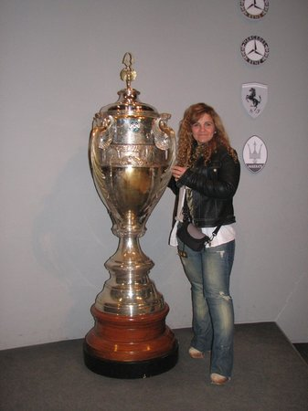

Slide 23
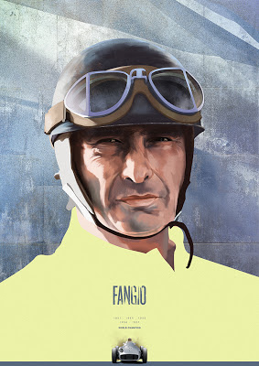
1989
: Premio Águila de Buenos Aires otorgado por la Orden
de Caballeros de San Martín de Tours.
1990
: Homenaje en la fábrica Renault de Córdoba.
1991
: Homenaje en el Museo Mercedes Benz de Stuttgart.
: Distinción «Periodista símbolo de Argentina»
del Círculo de Periodistas Deportivos.
1992
: Doctorado Honoris Causa de la Universidad Católica
de Santiago del Estero.
1993
: Orden a los Servicios Distinguidos del Ejército Argentino.

Slide 24
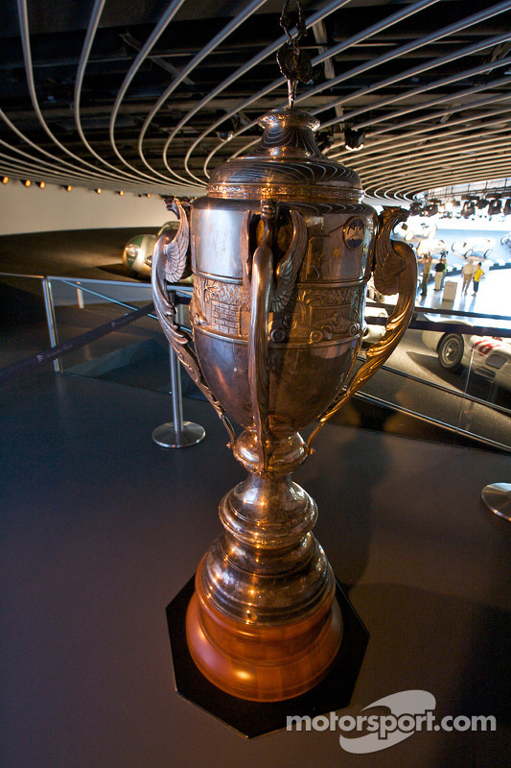
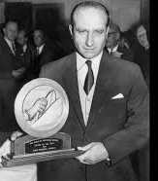

Slide 25
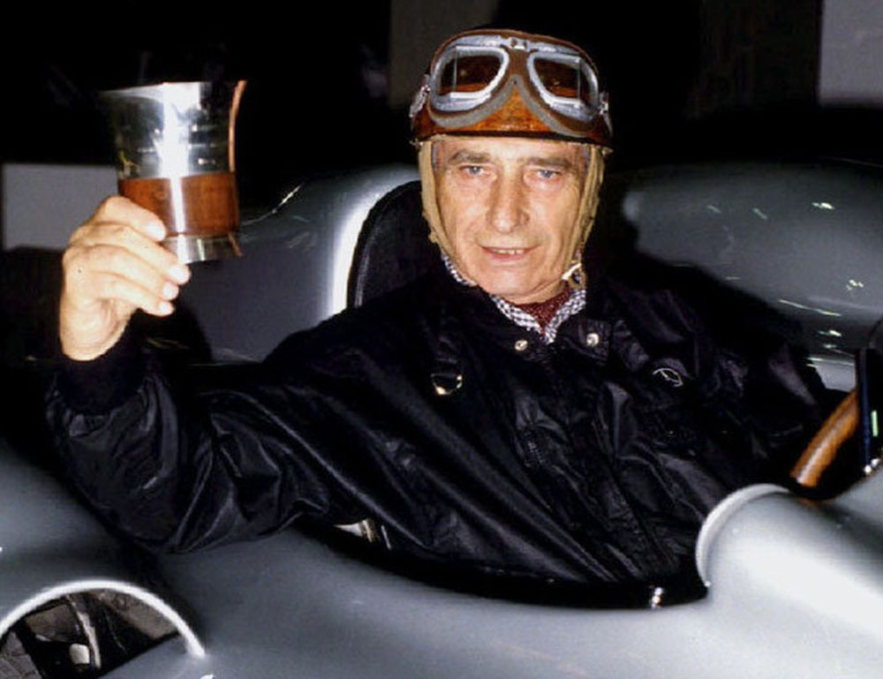
Titulos Obtenidos
Palmarés
1940
Campeón Turismo Carretera
Chevrolet Master
1941
Campeón Turismo Carretera
Chevrolet Master
1951
Campeón Fórmula 1
Alfa Romeo
1954
Campeón Fórmula 1
Maserati / Mercedes-Benz

Slide 26
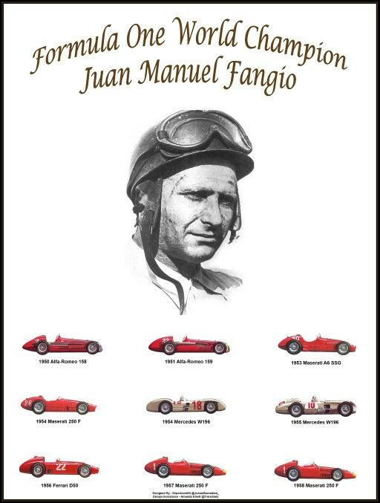
1955
Campeón
Fórmula 1
Mercedes-Benz
1956
Campeón
Fórmula 1
Ferrari
1957
Campeón
Fórmula 1
Maserati

Slide 27
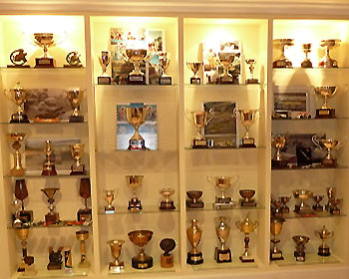

Slide 28
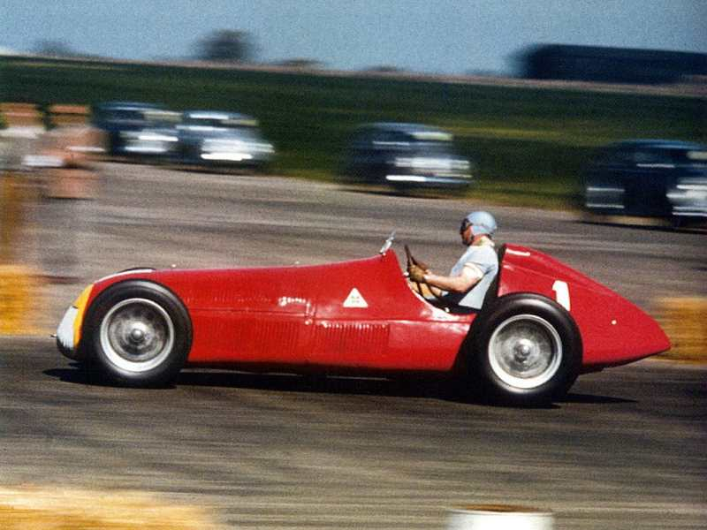
Predecesor
Giuseppe Farina
Fangio
Campeón de la Fórmula 1
1951
Sucesor
Alberto Ascari
Predecesor
Alberto Ascari
Fangio
Campeón de la Fórmula 1
1954-1955-1956-1957
Sucesor:
Mike Hawthorn

Slide 29
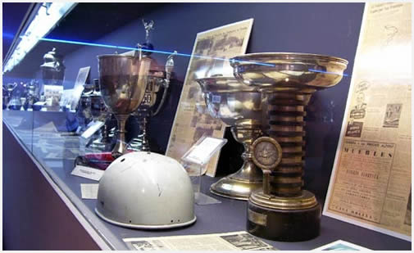

Slide 30

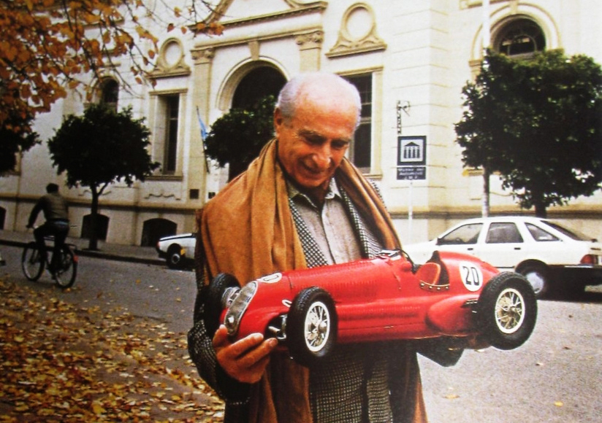
Tu Ejemplo
siempre vivirá
En nuestros corazones…

Slide 31
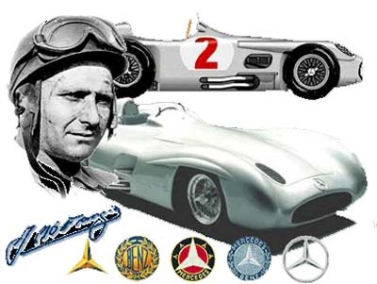

Imagenes y texto :
De la red
Música:
Los cinco latinos medley
Interprete:
Los Cinco Latinos
Edición:
Eaglenest
Duración :
01 Horas
33 minutos
00 segundos
Chao
Auf wiedersehen
Au revoir
Hasta la vista
Pasenla Bien
___________________
eaglenest8@hotmail.com

Slide 32







12:00
¿Te ha gustado?
Puedes ver más entrando
Aquí
Además puedes recibir powerpoints en tu correo electrónico suscribiéndote aquí:

